Slide 1
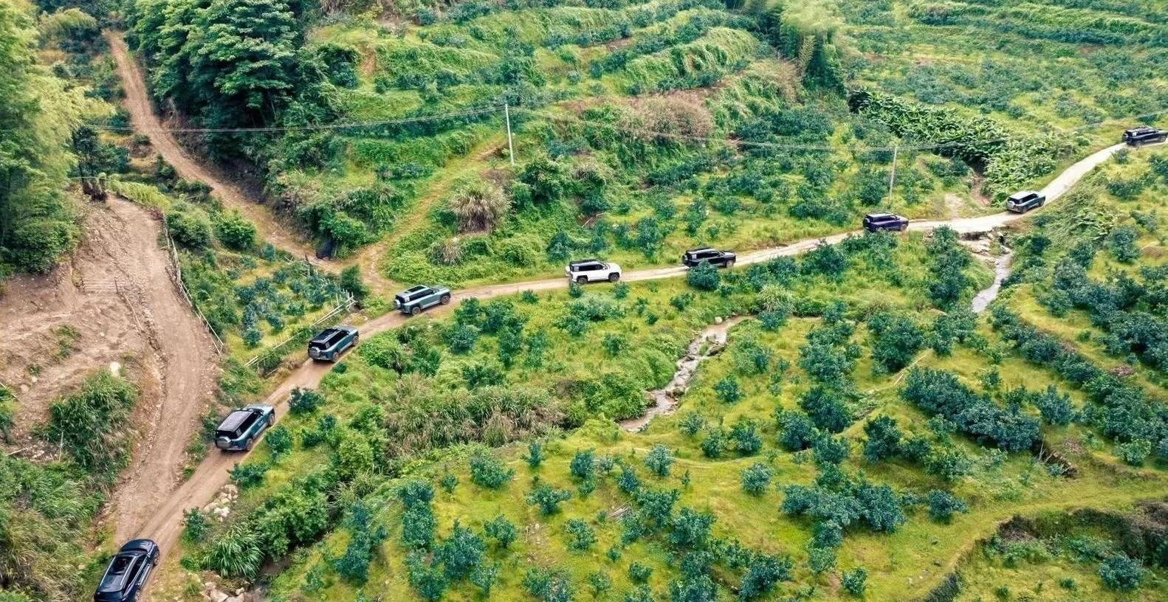
赣州丫山 越野场地
赣州丫山 越野场地，位于江西省赣州市大余县城东10公里处，占地面积3万余亩，因最高峰双秀峰呈“丫”形而得名，越野场地有多条越野路线，可以提供多种难度越野体验，适合汽车的越野试乘试驾活动。

Slide 2
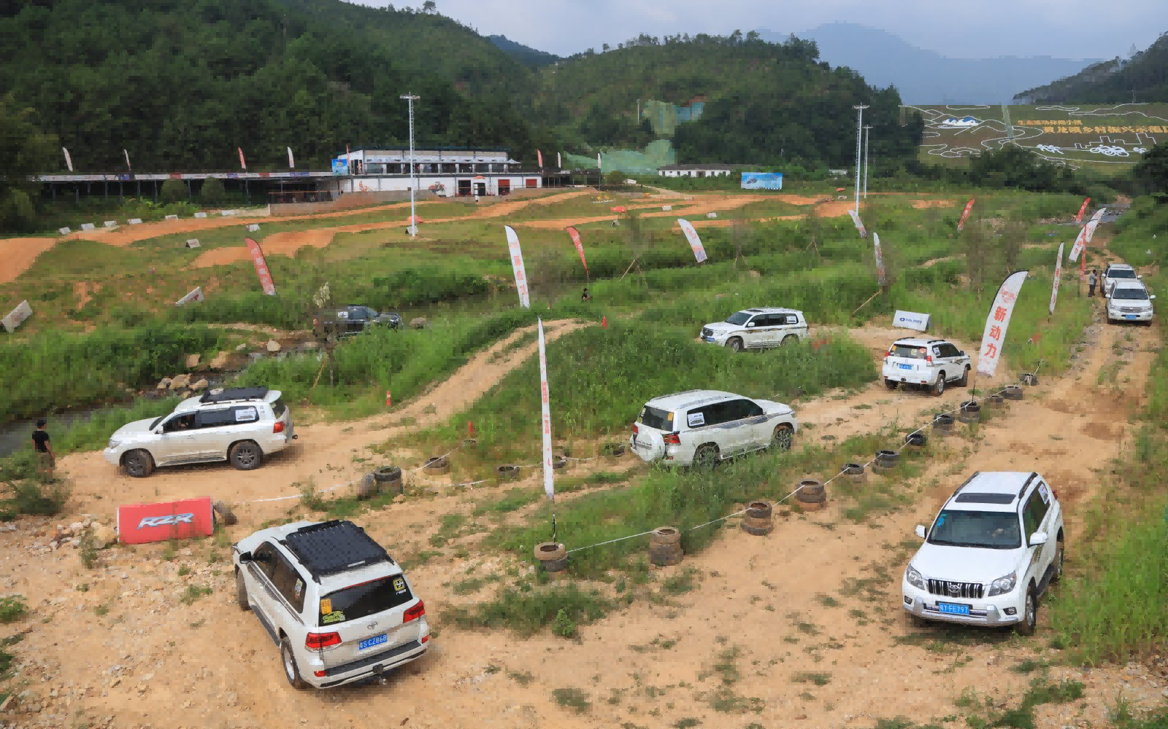
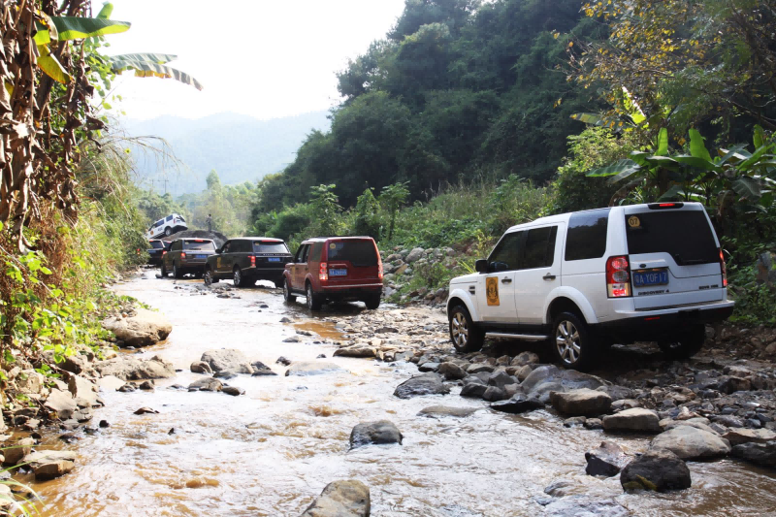
场地费用：3万/天
场地面积：场地提供多种越野路线
供电供水：380V/100kw 方便接水
配套设施：停车位 固定洗手间 酒店

Slide 3
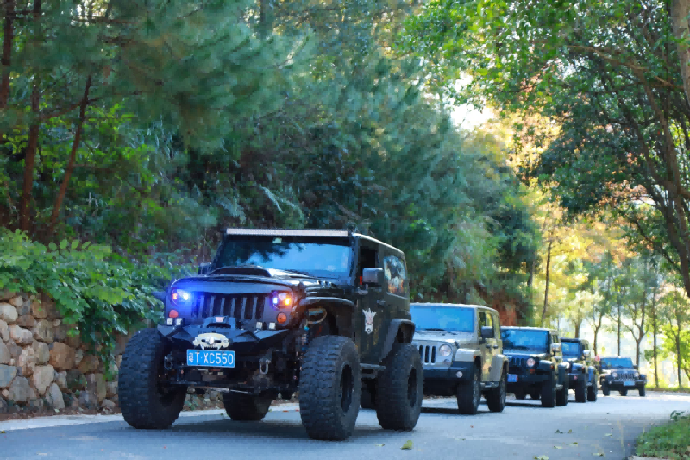
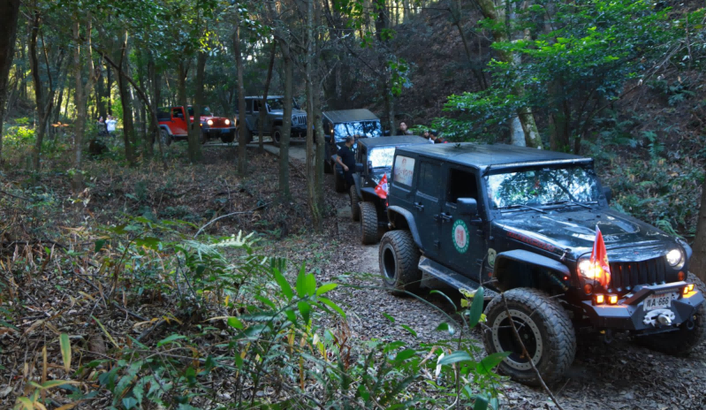
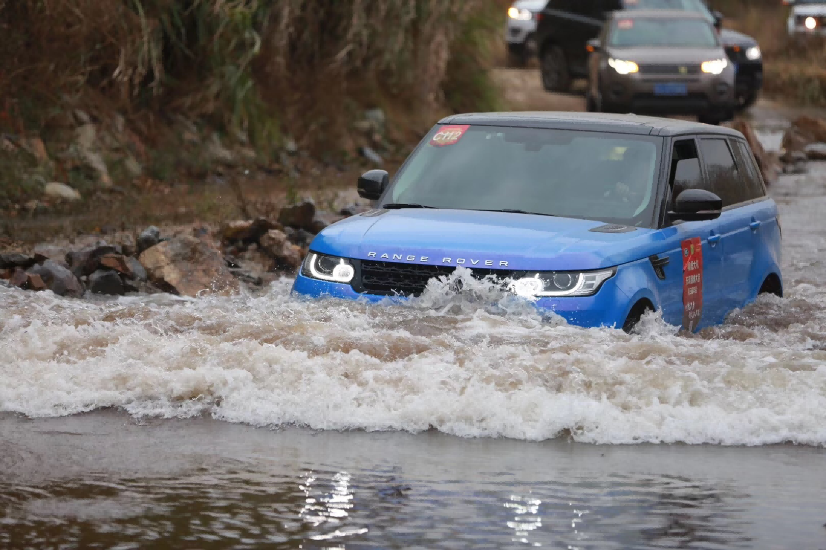
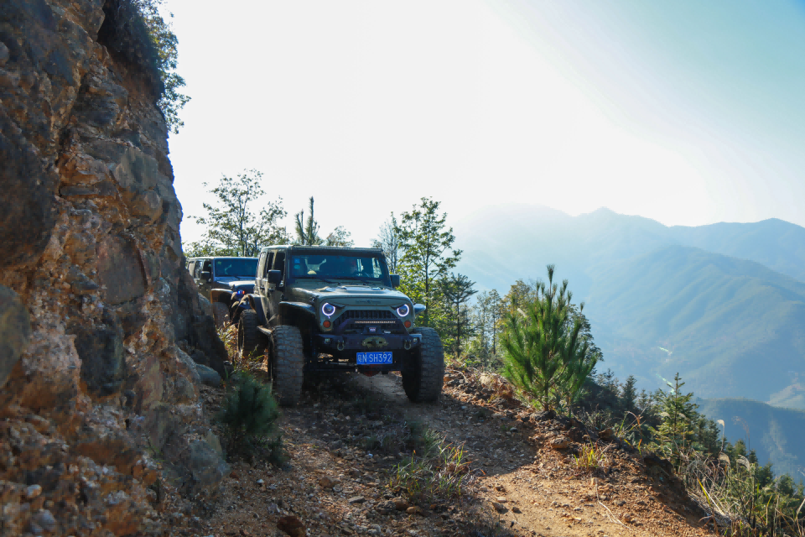
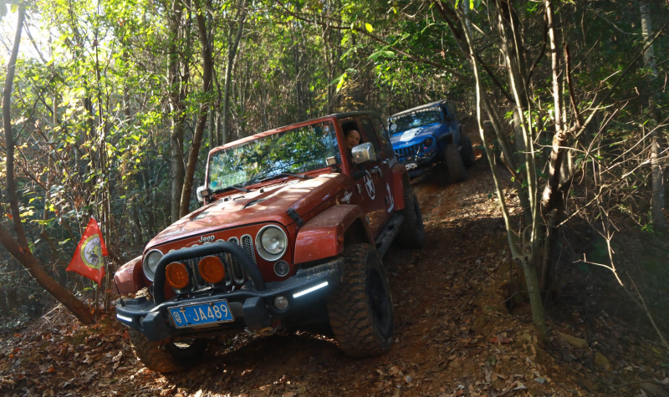
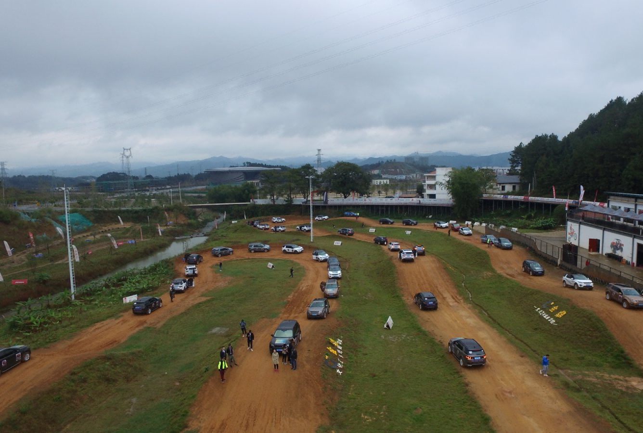
越野试驾活动
越野试驾活动
越野试驾活动
越野试驾活动
越野试驾活动
越野试驾活动

